Slide 1
CHÀO MỪNG QUÝ THẦY CÔ ĐẾN DỰ GIỜ LỚP 4A1

Slide 2
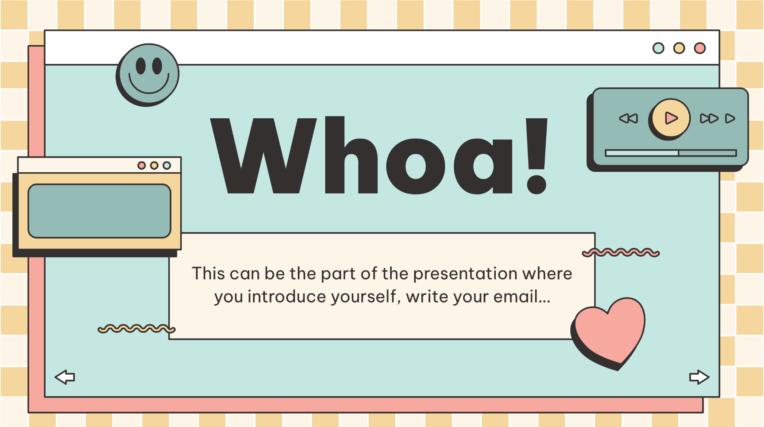
TRÒ CHƠI – NGƯỜI TỐT
Em hãy giúp bà lão đi lên cầu thang bằng cách trả lời lần lượt các câu hỏi tương ứng với số bậc thang.

Slide 3
Bậc 3
Bậc 2
Bậc 1
Notes:
BẤM VÀO TỪNG BẬC THANG ĐỂ ĐẾN CÂU HỎI. BẤM VÀO CÁNH CỬA HOẶC MŨI TÊN ĐEN ĐỂ SANG PHẦN TIẾP THEO.

Slide 4
TIẾP TỤC
1
Mai cân nặng 30 kg, Hùng nhẹ hơn Mai 4 kg. Hỏi Hùng cân nặng bao nhiêu kg?
A. 17
B. 3
D. 26
C. 20
D. 26
Notes:
QUAY TRỞ LẠI TRÒ CHƠI BẰNG MŨI TÊN ĐEN HOẶ ”TIẾP TỤC”.

Slide 5
TIẾP TỤC
3
Có 18 quả bóng bàn đựng trong 3 hộp đều nhau. Hỏi 42 quả bóng bàn thì đựng trong mấy hộp như vậy?
A. 7 hộp
A. 7 hộp
B. 8 hộp
C. 6 hộp
D. 5 hộp
Notes:
QUAY TRỞ LẠI TRÒ CHƠI BẰNG MŨI TÊN ĐEN HOẶ ”TIẾP TỤC”.

Slide 6
TIẾP TỤC
2
Lan cân nặng 30 kg, Hùng cân nặng 34 kg. Hỏi trung bình mỗi bạn cân nặng bao nhiêu kg?
A. 32 kg
A. 32 kg
B. 37 kg
C. 20 kg
D. 17 kg
Notes:
QUAY TRỞ LẠI TRÒ CHƠI BẰNG MŨI TÊN ĐEN HOẶ ”TIẾP TỤC”

Slide 7
Thứ tư, ngày 13 tháng 11 năm 2024
Môn: Toán
Bài: Tìm hai số khi biết tổng và hiệu của hai số đó ( Tiết 1)

Slide 8
Bài toán: Có 18 bạn học sinh tình nguyện tham gia hoạt động bảo vệ môi trường. Biết rằng số bạn nam nhiều hơn số bạn nữ 4 bạn. Hỏi có bao nhiêu bạn nam, bao nhiêu bạn nữ?

Slide 9
TA CÓ SƠ ĐỒ:
Hiệu
Số lớn
4 bạn
Tổng
Số bạn nam
Số bạn nữ
18 bạn
Cách 1:
Nếu bớt 4 bạn nam thì số bạn nam bằng số bạn nữ. Vậy:
Số bạn nữ là: (18 – 4) : 2 = 7 (bạn)
Số bạn nam là: 7 + 4 = 11 (bạn)
Đáp số: 7 bạn nữ, 11 bạn nam.
Số bé

Slide 10
TA CÓ SƠ ĐỒ:
Hiệu
Số lớn
4 bạn
Tổng
Số bạn nam
Số bạn nữ
18 bạn
Cách 2:
Nếu thêm 4 bạn nữ thì số bạn nữ bằng số bạn nam. Vậy:
Số bạn nam là: (18 + 4) : 2 = 11 (bạn)
Số bạn nữ là: 11 – 4 = 7 (bạn)
Đáp số: 11 bạn nam, 7 bạn nữ.
4 bạn
Số bé

Slide 11
NHẬN XÉT
Muốn tìm hai số khi biết tổng và hiệu của hai số đó, ta có thể thực hiện theo một trong hai cách sau:
Cách 1: Số bé = ( tổng – hiệu) : 2
Cách 2: Số lớn= ( tổng + hiệu) : 2

Slide 12
THỰC HÀNH – LUYỆN TẬP

Slide 13
Bài tập 1 SGK – trang 73
Tìm hai số khi biết tổng và hiệu của chúng lần lượt là:

Slide 14
Bài tập 1 SGK – tr73
Tìm hai số khi biết tổng và hiệu của chúng lần lượt là:
Bài làm
Tổng hai số là 63 và hiệu của hai số là 17. Hai số cần tìm là:
Số bé là: (63 – 17) : 2 = 23
Số lớn là: (63 + 17) : 2 = 40
Đáp số: Số bé: 23 , Số lớn: 40

Slide 15
Bài tập 1 SGK – tr73
Tìm hai số khi biết tổng và hiệu của chúng lần lượt là:
Trả lời
Tổng hai số là 29 và hiệu hai số là 21. Hai số cần tìm là:
Số bé là: (29 – 21) : 2 = 4
Số lớn là: (29 + 21) : 2 = 25
Đáp số: Số bé : 4 , Số lớn: 25

Slide 16
Bài tập 1 SGK – tr73
Tìm hai số khi biết tổng và hiệu của chúng lần lượt là:
Bài làm
Tổng của hai số là 26 và hiệu hai số là 6. Hai số cần tìm là:
Số bé là: (26 – 6) : 2 = 10
Số lớn là: (26 + 6) : 2 = 16
Đáp số: Số bé: 10 , Số lớn: 16

Slide 17
Bài tập 1 SGK – tr73
Tìm hai số khi biết tổng và hiệu của chúng lần lượt là:
Bài làm
Tổng của hai số là 58 và hiệu của hai số là 38. Hai số cần tìm là:
Số bé là: (58 – 38) : 2 = 10
Số lớn là: (58 + 38) : 2 = 48
Đáp số: Số bé: 10 , Số lớn: 48

Slide 18
CẢM ƠN QUÝ THẦY CÔ ĐÃ LẮNG NGHE

